Slide 1
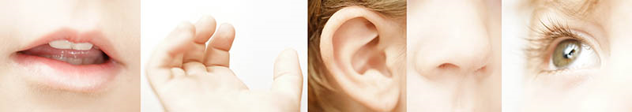
Osjetila mi pomažu u snalaženju u svijetu

Slide 2
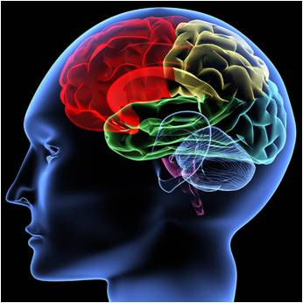

Osjetila:
osjetilne i potporne stanice
+
osjetilni živac
+
područje u velikom mozgu
Istraži

Slide 3
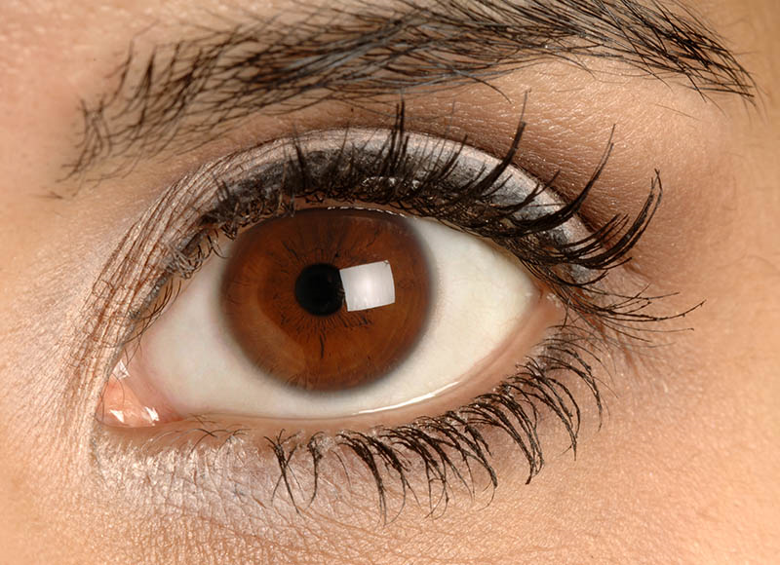
Oko
Pomoćni dijelovi oka:
OBRVA
GORNJI KAPAK
TREPAVICE
DONJI KAPAK

Slide 4
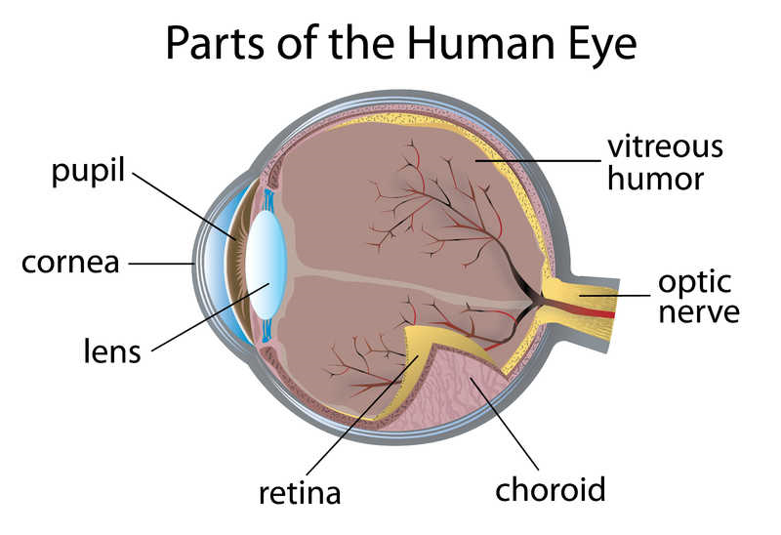
Glavni dijelovi oka:
VANJSKA OVOJNICA
(BJELOOČNICA)
ŠARENICA
STAKLOVINA
ZJENICA
ROŽNICA
VIDNI
ŽIVAC
LEĆA
MREŽNICA
SREDIŠNJA OVOJNICA
(ŽILNICA)

Slide 5
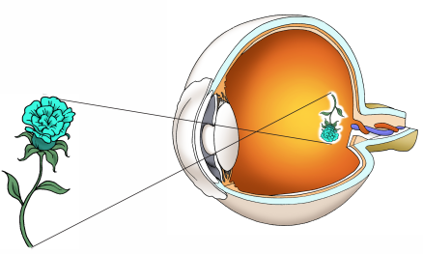

Nastajanje slike u oku:
Kako se lomi svjetlost? Kako nas vlastite oči varaju? RB str. 66.

Slide 6
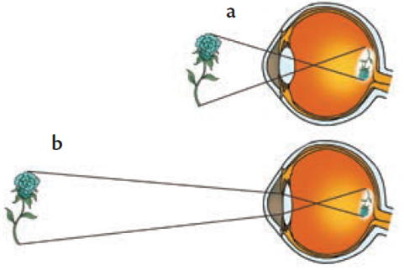
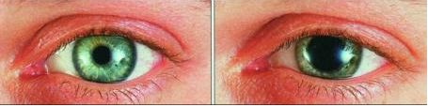
Prilagodba oka na udaljenost predmeta:
gledanje bliskog predmeta
gledanje udaljenog predmeta
Oko se širenjem i skupljanjem zjenice prilagođava količini svjetla:
zjenica oka pri velikoj količini svjetlosti
zjenica oka pri maloj količini svjetlosti

Slide 7
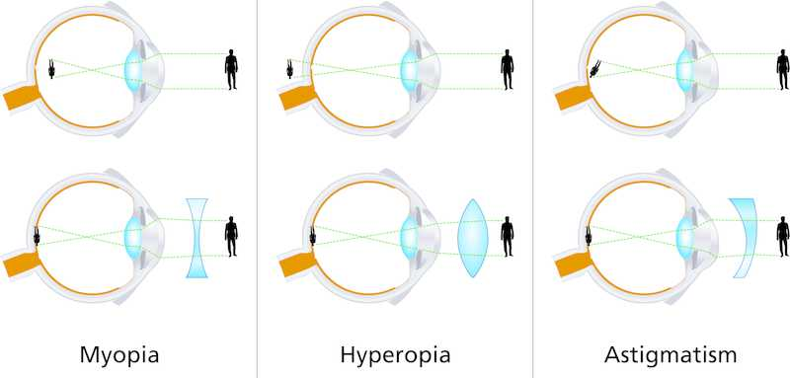
Poremećaji vida i načini ispravljanja:
Kratkovidnost
Dalekovidnost
Astigmatizam

Slide 8
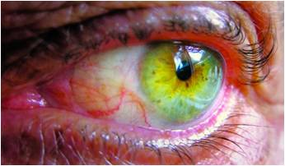
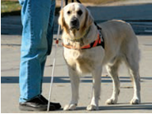

Upala oka (konjunktivitis)
Sljepoća
Vizualno

Slide 9
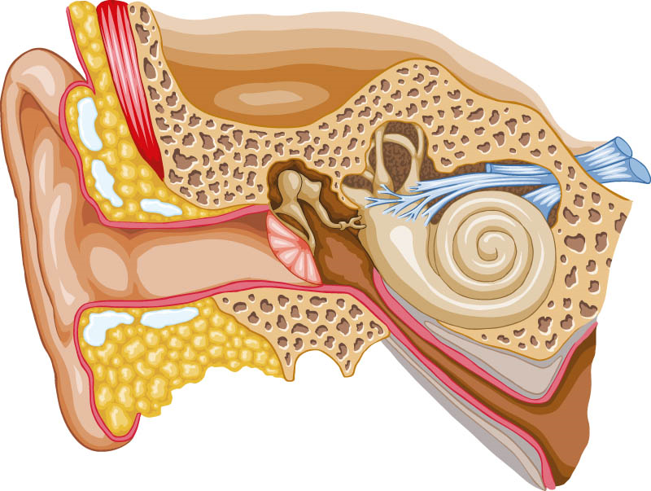
Uho
VANJSKO UHO
SREDNJE UHO
UNUTARNJE UHO
SLUŠNE KOŠČICE
OSJETILNI ORGAN ZA RAVNOTEŽU
UŠKA
PUŽNICA – OSJETILNI ORGAN ZA SLUH
ZVUKOVOD
BUBNJIĆ
CJEVČICA KOJA SPAJA SREDNJE UHO SA ŽDRIJELOM
Zvukovi oko mene. RB str. 68.

Slide 10
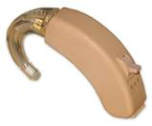
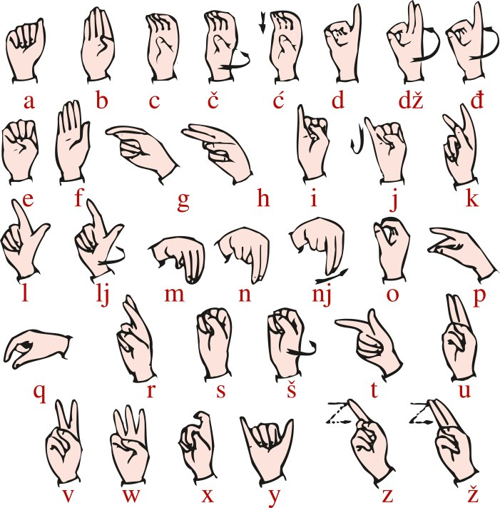

Poremećaji sluha:
Zanimljivosti
slabočujnost
gluhoća

Slide 11
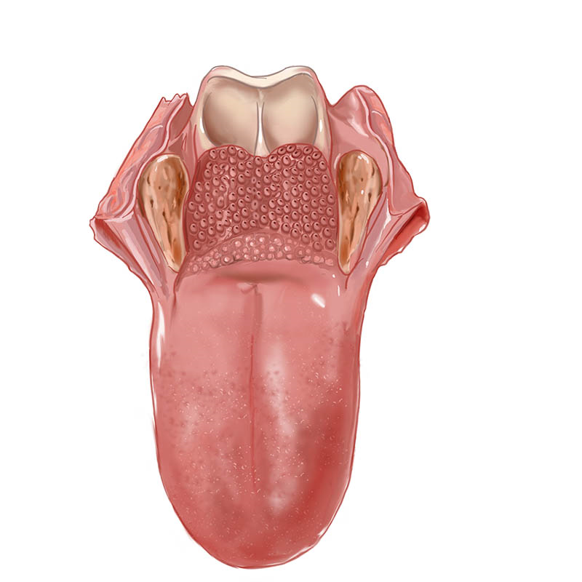
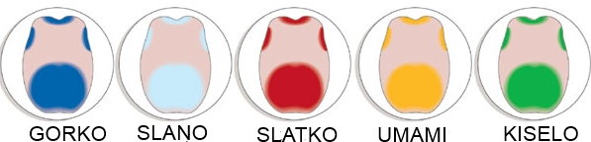
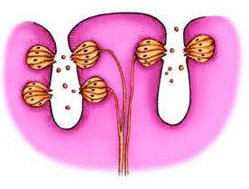
Jezik
Naborana površina jezika bogata je nakupinama osjetilnih stanica za pet osnovnih okusa:

Slide 12
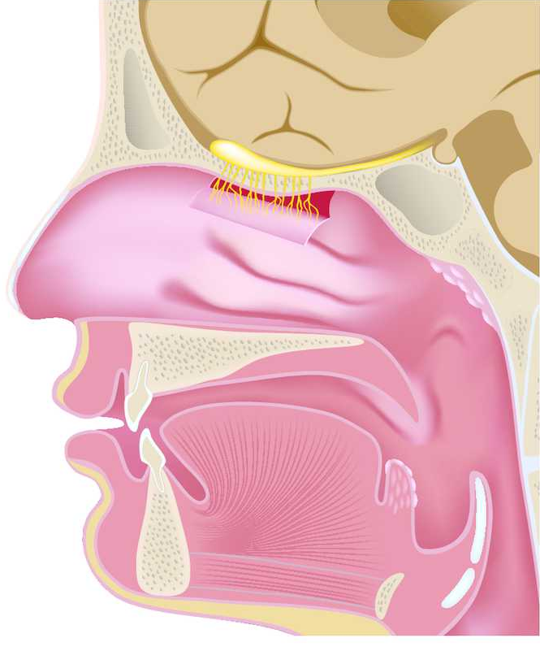

Nos
Kako su povezani osjeti okusa i mirisa? RB str. 69.
NJUŠNI ŽIVAC
NOSNA ŠUPLJINA
OSJETILNE STANICE ZA MIRIS

Slide 13
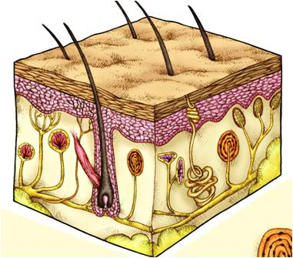


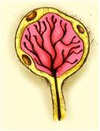

Koža
ŽIVČANI ZAVRŠETCI ODGOVORNI ZA BOL
OSJETILNA TJELEŠCA ZA HLADNO
OSJETILNA TJELEŠCA ZA TOPLO
OSJETILNA TJELEŠCA ZA OPIP
Zanimljivosti

